Slide 1
国内散客票业务&系统实现培训
曾义 20140505
版权所有©途牛科技有限公司
Tuniu Corporation, All Rights Reserved
本报告仅供客户内部使用。未经途牛旅游网的书
面许可，其他任何机构不得擅自传阅、引用或复制

Slide 2
Agenda
基础知识介绍
查询&缓存策略
预订
出票
对外提供的服务
Q&A

Slide 3
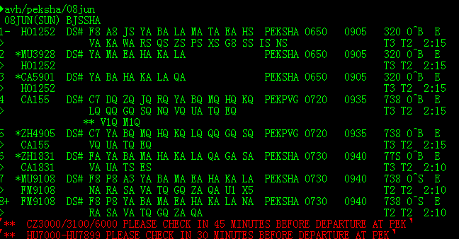
基础知识介绍—常用名称介绍
Office号：
代理人编号，我司的为NKG166
Eterm:
代理人使用的终端系统

Slide 4
基础知识介绍—常用名称介绍
基础概念：
PNR(Passenger Name Record)是旅客订座记录，它反映了旅客的航程，航班座位占用的数量，及旅客信息。
订座PNR的构成:
* 航段组 SD
* 姓名组 NM
* 联系组 CT/CM
* 出票时限组 TK
证件组 SSR
票价组 PAT （FN、FC、FP）
备注组 EI
PNR的封口： \或@
注：带*号的为PNR的基本构成项

Slide 5
基础知识介绍—常用名称介绍
航段组
间接建立航段组 SD
格式：SD序号 舱位/座位数
预订座位状态：
HK、DK：已预订有座位；
KK、KL、TK：已申请座位；
RR：已确认已出票；
XX、NO：已取消座位；
HX：误机状态;
UN：航班取消或变动；

Slide 6
基础知识介绍—常用名称介绍
姓名组(NM)
姓名组是组成旅客订座记录(PNR)必不可少的组项，它记录了旅客姓名、所订座位数、称谓、特殊旅客代码等。
指令：NM
格式：
中文名：
>NM:1姓名（特殊旅客代码）1姓名（特殊旅客代码）
英文名：
>NM:1姓/名（特殊旅客代码）1姓/名（特殊旅客码）
儿童：
>NM:1姓名 CHD
婴儿：
>XN:IN/姓名 INF（出生月年）/PN
说明：
姓名组由英文字母或汉字组成；
英文姓名均应由英文26个字母组成，每个旅客姓名最多只能有1个斜线；
对于输入英文字母的姓名，姓不得少于两个字母；
PNR中旅客名单按照姓氏的字母顺序排列；
旅客姓名长度最大为19个字符；
散客记录最大旅客数为9人，旅客数大于9人的记录为团体旅客记录;
要保证姓名的准确，航空公司禁止修改旅客姓名。

Slide 7
基础知识介绍—常用名称介绍
联系组：
记录各种联系信息，方便查询代理人及旅客信息
PNR中的联系组分为两部分：
1.代理人联系信息(CM)
营业员在订座时，系统自动生成的，包括代理所在城市、名称、电话及负责人。该信息便于航空公司与代理人之间的联系。因此若代理人联系组的信息有所改变，应及时与中国航信相应部门联系，及时更改，以保证系统信息的准确性。
2.旅客联系信息
由营业员手工输入，记录旅客的联系电话
格式：>CT：联系电话/联系电话

Slide 8
基础知识介绍—常用名称介绍
旅客证件号码的输入
格式：
>SSR FOID 航空公司代码 HK/NI旅客证件号码/Pn
例：证件号码为123456789的旅客乘坐南航的航班且在所订PNR中排序1位其格式为：>SSR FOID CZ HK/NI12356789/P1
出票时限组
功能：注明旅客的出票情况，营业员应在此时限前出票，否则会被航空公司取消。
PNR中输入出票时限格式： > TKTL/时间/日期/OFFICE号
PNR的生成
在执行封口或直接出票的操作后系统将自动生成相应的PNR纪录编码。
封口的格式为： >@ 或 >\

Slide 9
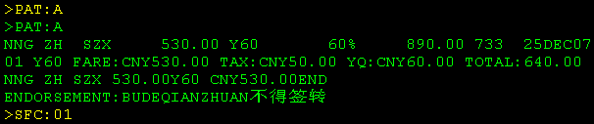
基础知识介绍—常用名称介绍
票价组
PAT:A 自动搜索最优可适用运价，并自动生成FC/FN/FP/EI
SFC 生成运价自动出票标识，并自动填写订座记录中的FC/FN/FP/EI
起始城市 票面价 票价级别 折扣率 公布价 机型 订座日期
EI项 机场建设费 燃油附加费 票价合计

Slide 10
基础知识介绍—常用名称介绍
备注组
EI:不得签转
EI:不得签转不得更改
EI:不得签转不得更改不得退票
EI:不得签转原出票地退票
EI:不得签转/文件号
注： EI项的内容按航空公司规定输入，订F舱、C舱、Y舱、儿童票和婴儿票不输EI项，一般EI项在使用PAT:A输入票价时会自动输入，如未自动输入则手工添加。

Slide 11
基础知识介绍—常用名称介绍
儿童票和婴儿票的操作方法:
儿童票
儿童必须单独订一个PNR，不能和成人票混订
必须订Y舱或者航司指定的舱位
在儿童姓名后加CHD
需输入SSR CHLD CZ HK1 出生日月年/PN
儿童票价PAT:A*CH
婴儿票
婴儿需跟成人订在同一个PNR中
先做好成人编码的工作
输入：XN:IN/婴儿名 INF(出生月年)/PN
SSR INFT 航空公司代码 NN1 婴儿姓/婴儿名 出生日月年/Pn/Sn（航段）
例：SSR INFT CA NN1 LI/XIAOMAO 15DEC07/P1/S2
票价:PAT:*IN
PAT：A*IN

Slide 12
基础知识介绍—常用指令介绍
AV：查询航班座位可利用情况，及其相关航班信息，如航班号、舱位、起飞到达时间、经停点等，是非常重要的指令。
格式：
AV: 选择项/城市对/日期/起飞时间/航空公司代码/经停标识/座位等级
注：线标注的为可选项; 日期项：不输或输入“.”则显示当天航班信息，输入“＋”可显示明天的航班信息。
例如：AVH/NNGPEK/20DEC/1100/CA

Slide 13
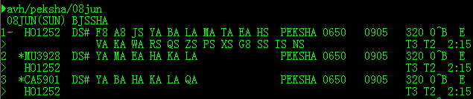
基础知识介绍—常用指令介绍
日期 星期
餐食标志 电子客票标识
航班序号 协议级别 舱位情况 城市对 到达时间 经停点 航站楼
航班号(共享航班号) 起飞时间 机型 飞行时间
说明：
1. FCYSBHKLMQT为舱位等级
2. 舱位状态：
A 可以提供9个以上座位
1-9 可以提供1-9个座位,系统显示具体的可利用座位数
L 没有可利用座位,但旅客可以候补
Q 永久申请状态,没有可利用座位,但可以申请(HN)
S 因达到限制销售数而没有可利用座位,但可以候补
C 该等级彻底关闭,不允许候补或申请
X 该等级取消, 不允许候补或申请
Z 可利用情况不明,这种情况有可能在外航航班上出现
3.在指令后加上“D”的选项，则只显示所有直飞航班
4.若当天无航班，则显示最早有航班的日期数据，应注意输出显示中的日期
5.AV显示中加上航空公司代码，则只显示该航空公司的航班信息

Slide 14
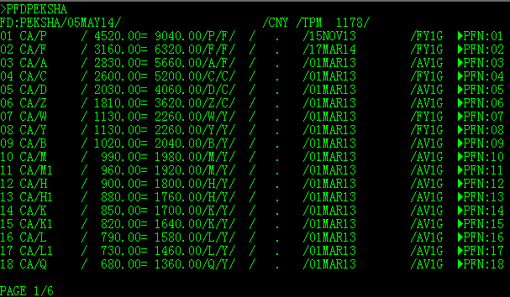
基础知识介绍—常用指令介绍
FD：查询公布的指令。
序号 单程票价 订座舱位 里程
票价类别 双程票价 舱位等级 适用日期 规则编号

Slide 15
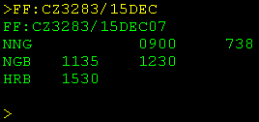
基础知识介绍—常用指令介绍
FF
查询航班的经停城市,起降时间和机型
格式： >FF: 航班号 / 日期
例：查询15DEC的CZ3283航班,输入
始发城市
经停城市 经停点到达时间
到达城市 到达时间

Slide 16
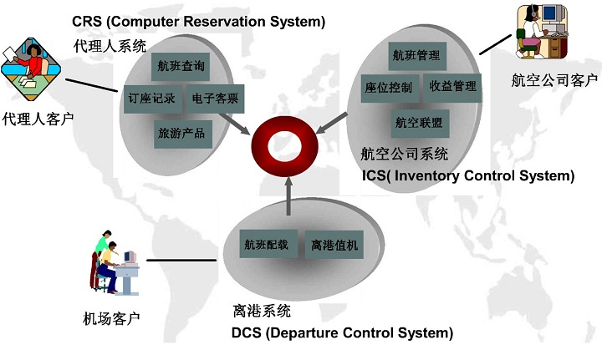
基础知识介绍—航信底层系统介绍

Slide 17
基础知识介绍—自动化销售系统介绍
IBE
ABE之类
IBE+

Slide 18
基础知识介绍—机票分销渠道的介绍
以航空公司为代表的B2B、B2C直销模式
机票代理商
以票盟、51BOOK等为代表的竞价平台模式
以携程、同程、艺龙等为代表的OTA分销模式
以淘宝网为代表的C2C直销模式
以去哪儿网、酷讯网等为代表的垂直搜索引擎模式
渠道的多样化和竞争的加剧带来了航空客运产品最终提供商航空公司对市场的控制力的显著提升，降低代理佣金费率是其对市场主导实力信心体现的行动。传统机票代理商陷入商业模式增长困局已是业内不争的事实。

Slide 19
查询&缓存策略
Eterm操作指令
  AV:查询航班座位可利用情况，及其相关航班信息，如航班号、舱位、起飞到达时间、经停点等。
  FD：查询国内航空公司国内段票价公布运价。
  FF:查询航班的经停城市,起降时间和机型。
  PATA：私有运价获取(按舱位)&自动搜索最优可适用运价。
系统实现
  IBE
  ABE
  IBE+
缓存策略
  被动缓存&缓存共享

Slide 20


预订
Eterm操作指令
  AV：查询航班座位可利用情况，及其相关航班信息，如航班号、舱位、起飞到达时间、经停点等。
  PATA：私有运价获取(按舱位)&自动搜索最优可适用运价。
  SS/SD：预订。
  RT： PNR的提取。
系统实现
  IBE实现流程图

Slide 21

出票
Eterm操作指令
  ETDZ：出票操作。
  RT： PNR的提取。
系统实现
  IBE实现流程图

Slide 22
对外提供的服务
跟团国内长线订单散客票查询预订出票
跟团国内长线网站在线预订
跟团国内长线产品散客票参入起价
跟团国内长线出团通知书散客票信息获取
自助游国内订单散客票查询预订出票
自助游国内网站在线预订
自助游国内产品散客票参入起价
自助游国内出团通知书散客票信息获取
NB机票信息获取
邮轮国内段(出发地到出港地)查询预订出票(即将)
邮轮出团通知书散客票信息获取(即将)

Slide 23


